Slide 1
Vysoká škola technická a ekonomická
Ústav technicko-technologický
Outsourcing dopravně-logistických procesů ve společnosti PRIM
Autor diplomové práce: Tomáš Maleček
Vedoucí diplomové práce: doc. Ing. Rudolf Kampf, Ph.D.

Slide 2
Cíl práce
Cílem diplomové práce bylo, na základě ekonomické analýzy, posouzení možností outsourcingu dopravních procesů ve společnosti PRIM a výběr optimální varianty realizace dopravních služeb.

Slide 3
Představení společnosti:
Společnost PRIM založena v roce 1991
Společnost PRIM nabízí ochranné pomůcky, pracovní obuv, drogistické zboží, dále stavební nářadí a kancelářské potřeby.
Počet zaměstnanců 45

Slide 4
Náklady na částečný outsourcing dopravy
Charakteristika Současného stavu:
v tis. Kč | 2010 | 2011 | 2012 | 2013 | 2014 | 2015 | Celkem
PPL | 1 350 | 1 428 | 1 478 | 1 312 | 1 627 | 1 871 | 9 066
GEIS CZ | 1 815 | 1 921 | 1 816 | 1 899 | 2 247 | 2 315 | 12 013
TOPTRANS | 462 | 370 | 533 | 804 | 806 | 964 | 3 939
Celkem | 3 627 | 3 719 | 3 827 | 4 015 | 4 680 | 5 150 | 25 018
Náklady na částečný insourcing dopravy
v tis. Kč | 2010 | 2011 | 2012 | 2013 | 2014 | 2015
Náklady na vlastní dopravu | 6 196 | 7 805 | 7 932 | 7 635 | 8 790 | 10 630
Celkové náklady na dopravu částečného outsourcingu a částečného insourcingu
v tis. Kč | 2010 | 2011 | 2012 | 2013 | 2014 | 2015
Celkové náklady na dopravu | 9 823 | 11 524 | 11 759 | 11 650 | 13 470 | 15 780

Slide 5
Výběr externího poskytovatele pro zajištění komplexního outsourcingu
1/6
Dopravce | Poskytované služby – balíková přeprava
 | Přeprava balíků do 50 kg (firma) | Přeprava balíků do 50 kg (FO) | Přeprava balíků s doručením dopoledne | Expresní doručení balíků | Přeprava balíků nad 50 kg
PPL
FOFR |  |  | X | X
GLS |  |  | X |  | X
DPD |  |  | X |  | X
GEIS CZ |  |  | X | X
SD Sped |  |  | X | X
TOPTRANS |  |  |  | X
Emons |  |  | X | X
CARGO International |  |  | X | X
JK Sped | X |  | X | X | X
DB Schenker |  |  | X | X | X
Česká pošta
In Time |  |  | X | X

Slide 6
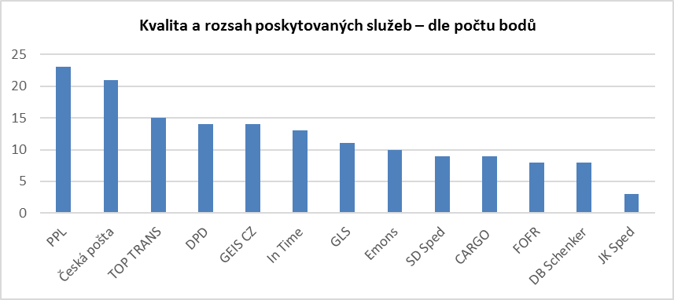
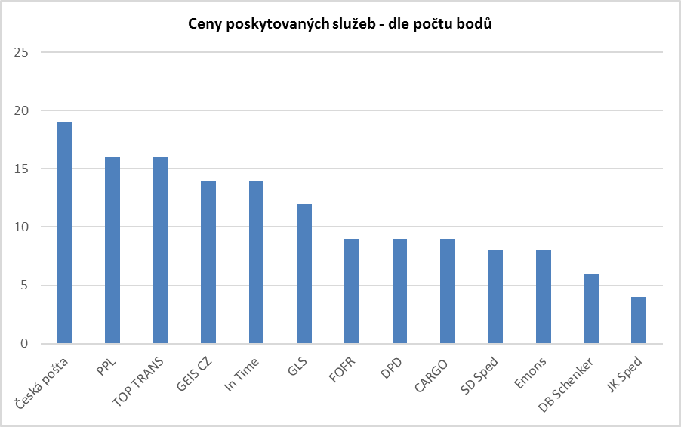
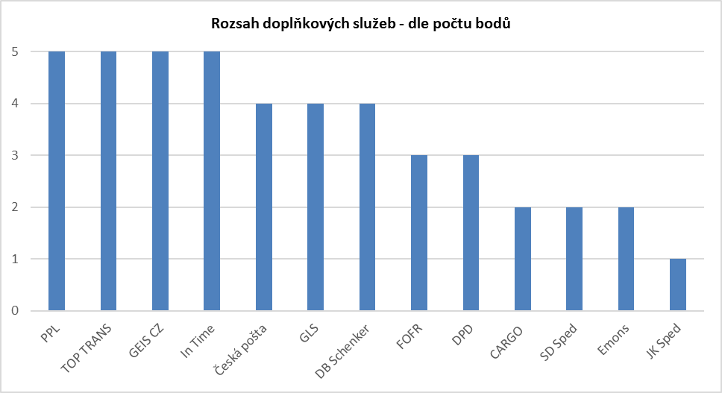
Výběr externího poskytovatele pro zajištění komplexního outsourcingu
2/6

Slide 7
Výběr externího poskytovatele pro zajištění komplexního outsourcingu
3/6
Pořadí manažerů | Jednotlivá kritéria
 | Kvalita a rozsah poskytovaných služeb | Cena poskytovaných služeb | Rozsah poskytovaných služeb | ∑
manažer | 50 | 40 | 10 | 100
manažer | 20 | 60 | 20 | 100
manažer | 20 | 50 | 30 | 100
manažer | 30 | 50 | 20 | 100
∑ | 120 | 200 | 80
Celkový počet udělených bodů/ počet manažerů | 120/4 | 200/4 | 80/4
Váhy jednotlivých kritérií | 30 | 50 | 20
Váhy jednotlivých kritérii stanoveny dle hodnocení managementu společnosti následovné viz. níže.
kvalita a rozsah poskytovaných služeb: 0,3
cena poskytovaných služeb: 0,5
rozsah doplňkových služeb: 0,2.

Slide 8
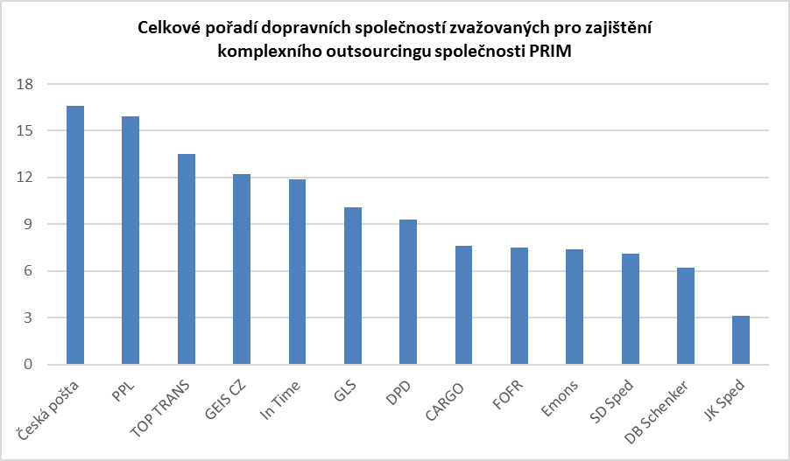
Výběr externího poskytovatele pro zajištění komplexního outsourcingu
4/6

Slide 9
Výběr externího poskytovatele pro zajištění komplexního outsourcingu
5/6
Smluvní ceny za poskytované výkony pro fyzické osoby
Výpočet nákladů Česká pošta
Výpočet nákladů GEIS
Cena zásilky dle kg v Kč | Vybrané dopravní společnosti
Váha expedovaného balíku | Počet balíků | Cena v Kč
1 kg | 15 | 1 920
3 kg | 35 | 4 830
5 kg | 18 | 2 682
7 kg | 250 | 39 000
10 kg | 60 | 10 200
Celkem | 378 | 58 632
Váha expedovaného balíku | Počet balíků | Cena v Kč
1 kg | 5 | 710
3 kg | 15 | 2310
5 kg | 32 | 5408
7 kg | 140 | 26 460
10 kg | 30 | 6450
Celkem | 222 | 41 338
GEIS CZ Česká pošta
1 kg | 142 | 128
3 kg | 154 | 138
5 kg | 169 | 149
7 kg | 189 | 156
10 kg | 215 | 170
Specifikace modelového příkladu pro kalkulaci nákladů jednotlivých variant (fyzické osoby)
Váha expedovaného balíku | Vzdálenosti |  |  |  | Počet balíků
 | 0–50 km | 51–100 km | 101–200 km | 201 km a více
1 kg | 5 | 10 | 5 | 0 | 20
3 kg | 15 | 20 | 5 | 10 | 50
5 kg | 10 | 8 | 12 | 20 | 50
7 kg | 200 | 50 | 40 | 100 | 390
10 kg | 50 | 10 | 20 | 10 | 90
Celkem balíků | 280 | 98 | 82 | 140 | 600

Slide 10
Vývoj měsíčních nákladů:
6/6
Výše nákladů podle počtu zásilek za měsíc v Kč | Vybrané dopravní společnosti
 | PPL | GEIS CZ | TOPTRANS | Česká pošta
1 kg | 2 850 | 710 | 1 015 | 1 920
3 kg | 18 900 | 2 310 | 9 985 | 4 830
5 kg | 28 980 | 5 408 | 8 356 | 2 682
7 kg | 182 400 | 26 460 | 128 160 | 39 000
10 kg | 43 750 | 6 450 | 45 658 | 10 200
Celkem | 276 880 | 41 338 | 193 174 | 58 632
Celkem za všechny poskytovatele v Kč |  | 570 024
Za rok by činily náklady na zajištění komplexního outsourcingu v průměru 6 840 288,-

Slide 11
Analýza komplexního insourcingu:
Položka | Variabilní náklady | Fixní náklady
Spotřeba PHM | 6 Kč/km
Pneumatiky + ostatní přímý materiál | 3 Kč/km
Náklady na opravy včetně servisních prohlídek | 50 000 Kč/měsíc
Mýtné | 35 000 Kč/měsíc
Mzdové náklady včetně zákonného pojištění |  | 442 000 Kč/měsíc
Odpisy |  | 150 000 Kč/měsíc
Zákonné a havarijní pojištění |  | 70 000 Kč/měsíc
Silniční daň |  | 5 000 Kč/měsíc
Telekomunikační služby |  | 10 000 Kč/měsíc
Parkovné |  | 2 000 Kč/měsíc
Sazby mýtného v ČR v Kč/km
Emisní třída | EURO III-IV
Počet náprav | 2
Dálnice a rychlostní silnice | 2,82 Kč/km
Pátek 15–20 hodin | 3,58 Kč/km
Silnice I. třídy | 1,33 Kč/km
Pátek 15–20 hodin | 1,69 Kč/km
Náklady společnosti PRIM na zajištění komplexního insourcingu za jeden měsíc (v Kč)
Náklady | Kč/měsíc
Variabilní náklady | 670 000
Fixní náklady | 679 000
Náklady celkem | 1 349 000

Slide 12
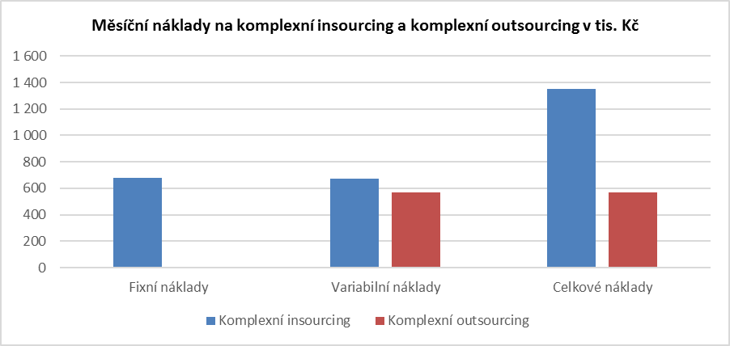
Srovnání měsíčních nákladů:

Slide 13
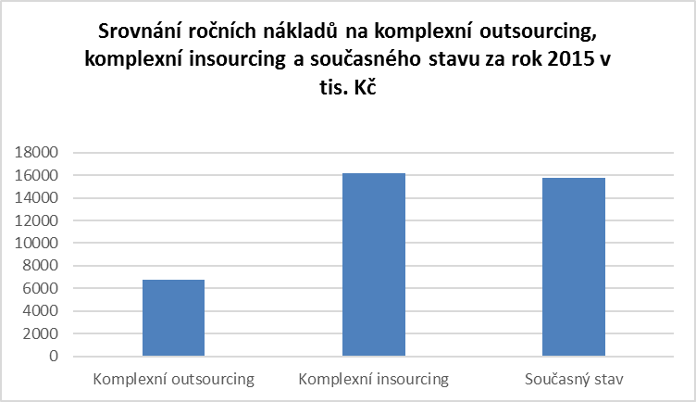
Srovnání ročních nákladů:
16 188 000
15 780 000
6 840 288

Slide 14
Děkuji za pozornost

Slide 15
Otázky vedoucího práce doc. Ing. Rudolf Kampf, Ph.D.
Bude Váš návrh realizovaný?
V čem vidíte největší rizika outsourcingu, obecně a v kontextu práce.
Rizika pro zadavatele:
a) ztráta kontroly nad činností
b) výběr nevhodného poskytovatele
c) nepochopení projektu zaměstnanci
Rizika pro poskytovatele:
a) finanční náročnost

Slide 16
Otázky oponenta práce prof. Ing. Gabriel Fedorko, PhD.
Jaká je finanční rentabilita Vašich návrhů?
Budou Vaše návrhy realizované v společnosti?
Je možné Vaše závěry zevšeobecnit a použit i v jiných společnostech ?

Slide 17
Jaká je finanční rentabilita Vašich návrhů
Zisk = tržby – náklady
Rentabilita tržeb = zisk/tržby
Stav | Roční náklady na dopravu | Roční tržba v Kč | Zisk v Kč | Rentabilita tržeb v %
Současný stav | 15 780 000 | 217 292 000 | 201 512 000 | 92,7
Komplexní insourcing | 16 188 000 | 217 292 000 | 201 104 000 | 92,5
Komplexní outsourcing | 6 840 288 | 217 292 000 | 210 451 712 | 96,8

